Slide 1
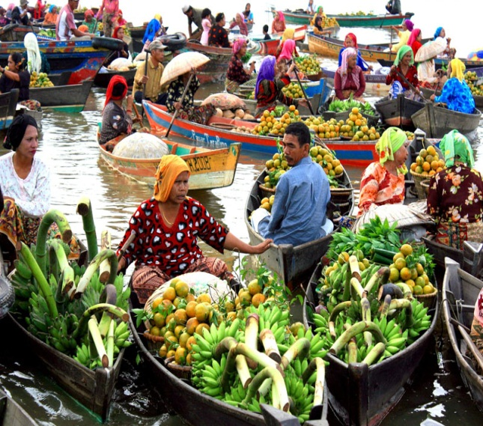
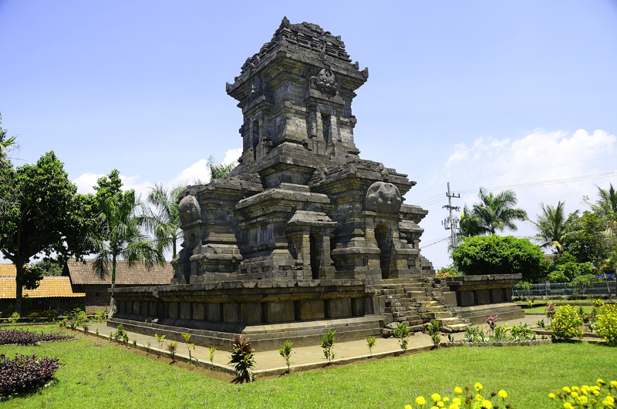
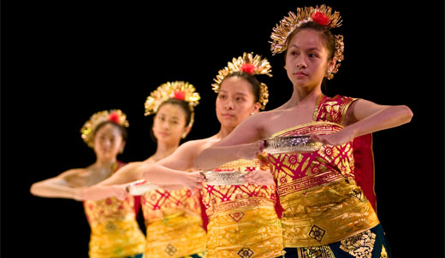
PENDIDIKAN IPS SD

Slide 2

Apakah IPS itu?

Slide 3
IPS Sebagai Ilmu
Ilmu sosial adalah ilmu yang mempelajari tingkah laku manusia dan mempelajari manusia sebagai anggota masyarakat.

Slide 4
IPS Sebagai Mata Pelajaran
Ilmu-ilmu sosial yang disederhanakan untuk pendidikan tingkat SD, SLTP, dan SLTA.
Penyederhanaan di sini mengandung arti menurunkan tingkat kesukaran ilmu-ilmu sosial yang biasanya dipelajari di universitas menjadi pelajaran yang sesuai dengan kematangan berfikir siswa-siswi sekolah dasar dan lanjutan, serta memadukan bahan aneka cabang ilmu-ilmu sosial dan kehidupan masyarakat sehingga menjadi pelajaran yang mudah dicerna.

Slide 5

Apa tujuan pendidikan IPS?

Slide 6

IPS dirancang untuk mengembangkan pengetahuan, keterampilan, dan sikap kepedulian sosial untuk memahami dan menganalisis kondisi sosial di masyarakat serta masalah-masalah yang ada di dalamnya.

Slide 7

Perbedaan hakikat & konsep Dasar IPS
Hakikat IPS merupakan telaah tentang manusia dan dunianya sedangkan konsep dasar IPS adalah fenomena atau gejala atau benda-benda yang dipelajari dalam IPS dari berbagai cabang ilmu-ilmu sosial seperti: sejarah, geografi, ekonomi, sosiologi, antropologi, politik psykologi sosial, ekologi, dll.

Slide 8
Ruang Lingkup Pembelajaran IPS
Ruang lingkup mata pelajaran IPS meliputi aspek-aspek sebagai berikut.
1. Manusia ,tempat dan lingkungan.
2.Waktu,keberlanjutan dan perubahan.
3. Sistem Sosial dan Budaya .
4. Perilaku Ekonomi dan Kesejahteraan.

Slide 9
Pada jenjang pendidikan dasar, ruang lingkup pengajaran IPS dibatasi sampai pada gejala dan masalah sosial yang dapat dijangkau pada geografi dan sejarah. Terutama gejala dan masalah sosial kehidupan sehari-hari yang ada di lingkungan sekitar peserta didik MI/SD.

Slide 10
Terima kasih

